Slide 1
Les Presses universitaires François-Rabelais
PUFR

Slide 2
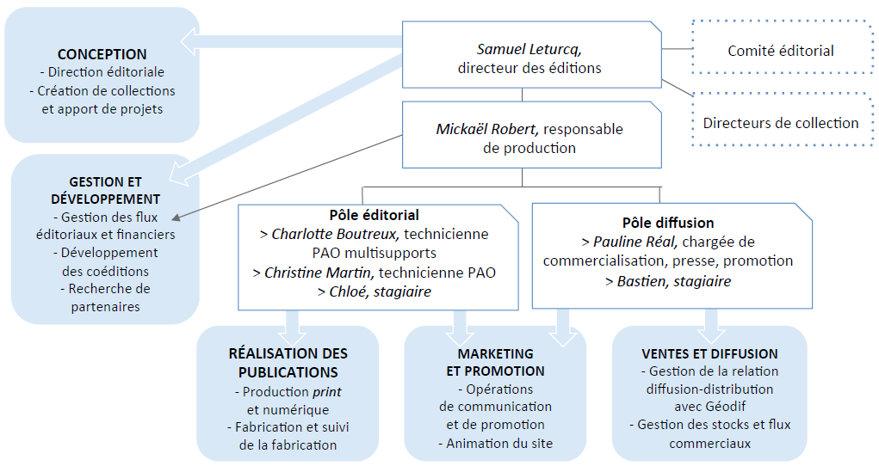
Organigramme des PUFR
Les Presses universitaires
François-Rabelais (PUFR)
pufr@univ-tours.fr
http://pufr-editions.fr

Slide 3
Les PUFR au centre de la chaine du livre
Imprimeur
SEPEC
Distributeur
SODIS
Auteur
Librairies
Lecteur
Client
Diffuseur
GEODIF
OpenEdition
…
Ventes directes
Mise en page
free lance
Les Presses universitaires
François-Rabelais (PUFR)
pufr@univ-tours.fr
http://pufr-editions.fr

Slide 4
Politique éditoriale des PUFR
Rendre accessibles les résultats de la recherche auprès du public le plus large possible
1 - Sélectionner les manuscrits, valider scientifiquement les choix (comité éditorial)
2 - Garantir aux auteurs du conseil, de l’aide, une écoute
3 - Produire des livres d’une excellente qualité formelle
4 - Assurer une diffusion large par tous les canaux possibles
Valoriser l’image de marque de l’université François-Rabelais et de ses équipes de recherche tant auprès du monde de la recherche que du côté du public non universitaire (lecteurs, journalistes…) : les PUFR doivent véhiculer l’image d’une maison d’édition sérieuse, réactive, professionnelle, en phase avec la société et l’évolution technologique des métiers du livre.
Vendre des livres d’une facture irréprochable à un prix le plus accessible possible, dans un contexte commercial concurrentiel.
Assurer la pérennité financière du service par une recherche d’autofinancement des investissements.
Les Presses universitaires
François-Rabelais (PUFR)
pufr@univ-tours.fr
http://pufr-editions.fr

Slide 5
Un catalogue
Des collections créées en fonction de quelques impératifs :
- Soutien à la politique scientifique de l’université de Tours
- Soutien à l’activité des équipes de recherche de l’université de Tours
- Développer une offre éditoriale à fort potentiel commercial
- Proposer une offre complémentaire à celle des Presses universitaires de Rennes (PUR)
→ 14 collections vivantes, 251 titres, une trentaine de nouveautés par an (25 en 2014, 24 en 2015, 19 en 2016, 29 en 2017, 34 en 2018).
Les Presses universitaires
François-Rabelais (PUFR)
pufr@univ-tours.fr
http://pufr-editions.fr

Slide 6
Evolution de la production (2012-2018) (en nombre de nouveautés exclue la collection « Tables des hommes)
Les Presses universitaires
François-Rabelais (PUFR)
pufr@univ-tours.fr
http://pufr-editions.fr

Slide 7
Evolution de la production (2012-2018) (en volume et en chiffre d’affaire)
Les Presses universitaires
François-Rabelais (PUFR)
pufr@univ-tours.fr
http://pufr-editions.fr

Slide 8
Une forte concentration des ventes
Poids dans le CA | Nombre de titres
60% | 2 titres
80% | 9 titres
100% | 124 titres
Les Presses universitaires
François-Rabelais (PUFR)
pufr@univ-tours.fr
http://pufr-editions.fr

Slide 9
Audit des PUFR par la société Axiales (2018) Activité éditoriale
Points forts | Points faibles
Petite équipe solide et motivée | Equipe au maximum de ses capacités de travail
Profils largement disciplinaires | Absence d’anticipation de la production
Capacité à travailler dans des délais serrés | Mise en production parfois anticipée
Esprit d’entraide | Eparpillement des tâches, avec le risque de ne pas se focaliser sur le cœur de métier
Appui de 3 maquettistes free-lance | Intitulés de postes parfois en décalage avec les activités réellement réalisées
Structuration du catalogue en collections | Insuffisance des outils de programmation et de pilotage
Circuit de décision des projets éditoriaux | Connaissance empirique du temps de production ne permettant pas d’affiner les comptes d’exploitation prévisionnels
Formations annuelles pour faire évoluer les pratiques « métier » | Recours à la sous-traitance encore timide
 | Retard dans la production des livres électroniques
Les Presses universitaires
François-Rabelais (PUFR)
pufr@univ-tours.fr
http://pufr-editions.fr

Slide 10
Audit des PUFR par la société Axiales (2018) Activité de diffusion et de commercialisation
Points forts | Points faibles
Bon diffuseur (GEODIF) | Pas assez d’éléments en amont pour concevoir la promotion
Matériel de promotion réalisé par les services de l’université de Tours (Picsel, DPNM…) | Pas de travail sur les réseaux sociaux
Avis de parution, fiches commerciales | Pas de Newsletter
Présence sur les salons | Pas de disponibilité en temps pour s’occuper de la relation avec les libraires
Suivi par tableaux de bord | Peu de relances vers les médias
Une puissante tête de catalogue (Référentiels) | Gestion de stocks artisanale
 | Catalogue non repéré
Les Presses universitaires
François-Rabelais (PUFR)
pufr@univ-tours.fr
http://pufr-editions.fr

Slide 11
Préconisations d’AXIALES 6 axes d’évolution
1 – Recentrer l’équipe des PUFR sur les activités métiers afin de dégager en efficacité et de fluidifier les process
2 – Instituer un recours plus généralisé à la sous-traitance afin d’absorber des pics de production et de gérer les imprévus et autres écarts de planning.
3 – Instituer un véritable programme éditorial annuel pour anticiper les projets éditoriaux.
4 – Relancer la chaîne xml (production de livres électroniques) afin de professionnaliser la production et d’optimiser les actions de diffusion
5 – Faciliter une meilleure prise en main des dossiers grâce à la mise en place de bonnes pratiques éditoriales
6 – Améliorer les ventes
Les Presses universitaires
François-Rabelais (PUFR)
pufr@univ-tours.fr
http://pufr-editions.fr

